Slide 1

환경경제학
Lecture - 9
Seungho Jeon

Slide 2

Chapter 9
불확실성 및 정보 비대칭성과 오염규제

Slide 3
Section 1. 불확실한 정보와 환경정책

Slide 4
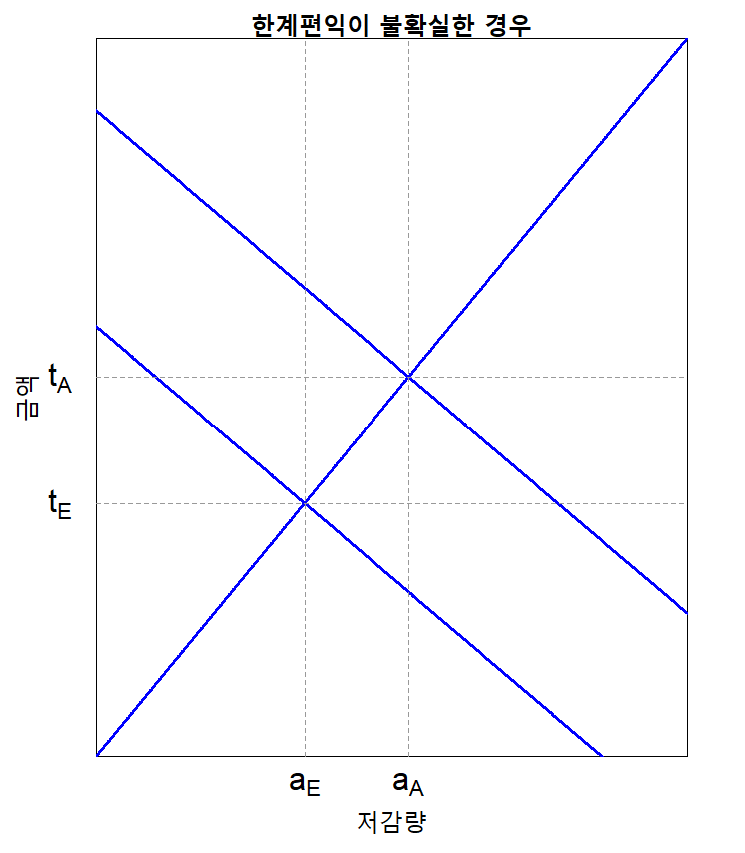
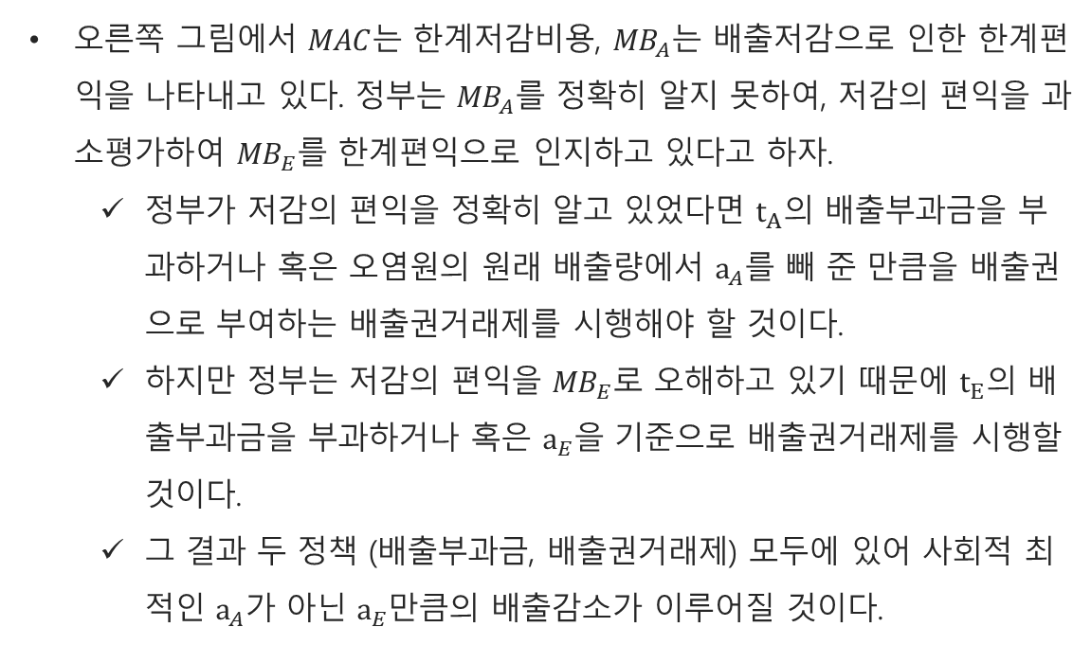



사회적 한계피해 혹은 한계편익이 불확실한 경우
오른쪽 그림에서 $MAC$는 한계저감비용, ${MB}_{A}$는 배출저감으로 인한 한계편익을 나타내고 있다. 정부는 ${MB}_{A}$를 정확히 알지 못하여, 저감의 편익을 과소평가하여 ${MB}_{E}$를 한계편익으로 인지하고 있다고 하자.
  정부가 저감의 편익을 정확히 알고 있었다면 $t_{A}의$ 배출부과금을 부과하거나 혹은 오염원의 원래 배출량에서 $a_{A}$를 빼 준 만큼을 배출권으로 부여하는 배출권거래제를 시행해야 할 것이다.
  하지만 정부는 저감의 편익을 ${MB}_{E}$로 오해하고 있기 때문에 $t_{E}$의 배출부과금을 부과하거나 혹은 $a_{E}$을 기준으로 배출권거래제를 시행할 것이다.
  그 결과 두 정책 (배출부과금, 배출권거래제) 모두에 있어 사회적 최적인 $a_{A}$가 아닌 $a_{E}$만큼의 배출감소가 이루어질 것이다.
d
$$MAC$$
a
c
b
$${MB}_{A}$$
$${MB}_{E}$$
0

Slide 5
사회적 한계피해 혹은 한계편익이 불확실한 경우
사회적 최적이 달성되면 배출저감으로 인한 편익은 d0a_{A}c 이고, 한편 왜곡된 정보에서의 편익은 d0a_{E}a 으로 편익이 감소한다.
사회적 최적이 달성되면 배출저감을 위한 저감비용은 0a_{A}c 이고, 한편 왜곡된 정보에서는 저감비용은 0a_{E}b 으로 비용 또한 감소한다.
왜곡된 정보로 인해 저감으로 인한 편익과 비용 모두 감소하게 되며, 결과적으로 순편익(편익-비용)은 abc만큼 줄어들게 된다. 이는 정부가 저감편익에 대한 잘못된 정보를 가지고 정책을 집행하여 발생한 사회적 순손실
  사회적 최적일때 순편익: d0c
  왜곡된 정보일때 순편익: d0ba
  순편익의 감소분: abc
앞서 설명한 이야기의 전개는 가격정책인 배출부과금제와 수량정책인 배출권거래제 모두 동일하게 적용된다.
  배출부과금제와 배출권거래제 모두 동일한 수준의 저감량을 달성하기 때문이다
d
$$MAC$$
a
c
b
$${MB}_{A}$$
$${MB}_{E}$$
0

Slide 6
저감비용이 불확실한 경우
사회적 한계피해가 불확실한 경우
앞서는 정부가 사회적 한계피해 혹은 한계편익에 관해 잘못된 정보를 가지고 정책 결정을 하면 가격정책(배출부과금제)을 시행하던 수량정책(배출권거래제)을 시행하던, 그 결과 발생하는 사회적 손실이 동일함을 보았다. (정책효과의 대칭성)
저감비용이 불확실한 경우
반대로 저감비용이 불확실한 경우에는 사회적 한계피해 (혹은 한계편익) 곡선의 기울기와 한계저감비용곡선의 기울기의 상대적 크기에 따라 양 정책의 효율성이 달라진다.

Slide 7
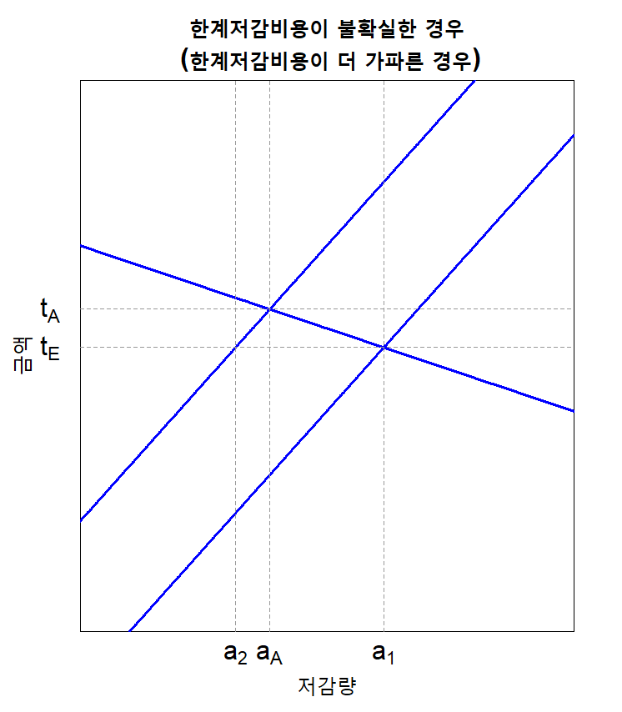
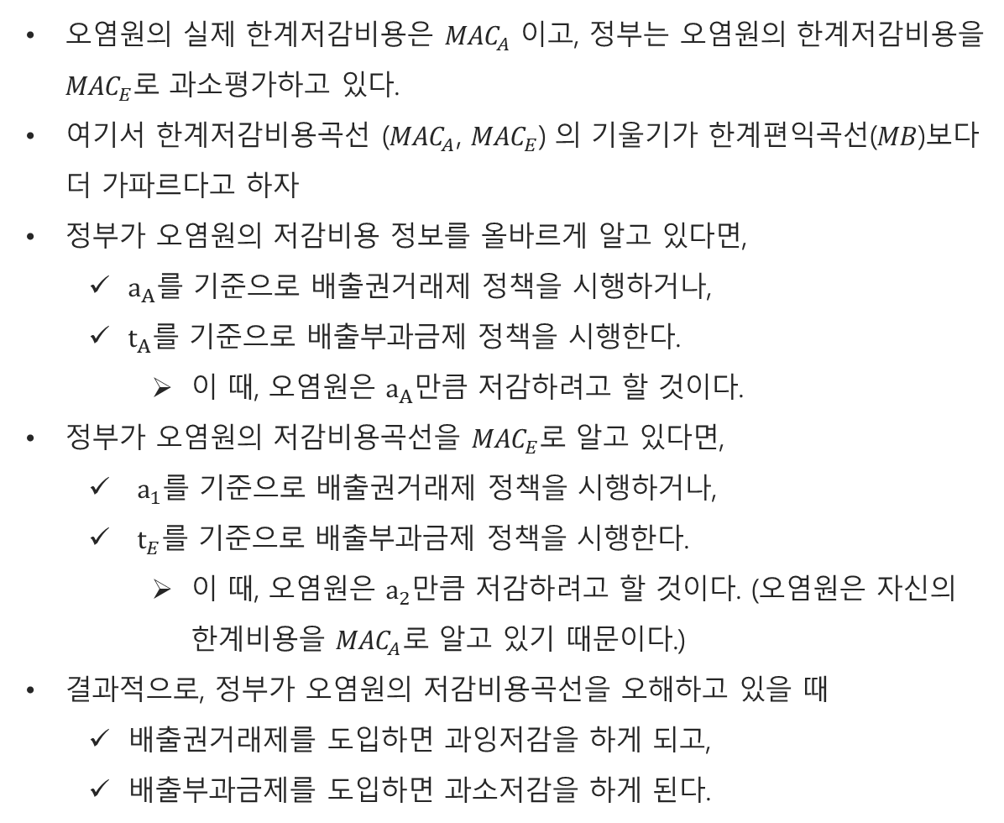



저감비용이 불확실한 경우 (한계저감비용곡선의 기울기가 가파를 때)
오염원의 실제 한계저감비용은 ${MAC}_{A}$ 이고, 정부는 오염원의 한계저감비용을 ${MAC}_{E}$로 과소평가하고 있다.
여기서 한계저감비용곡선 (${MAC}_{A}$, ${MAC}_{E}$) 의 기울기가 한계편익곡선($MB$)보다 더 가파르다고 하자
정부가 오염원의 저감비용 정보를 올바르게 알고 있다면,
  $a_{A}$를 기준으로 배출권거래제 정책을 시행하거나,
  $t_{A}$를 기준으로 배출부과금제 정책을 시행한다.
    이 때, 오염원은 $a_{A}$만큼 저감하려고 할 것이다.
정부가 오염원의 저감비용곡선을 ${MAC}_{E}$로 알고 있다면,
  $a_{1}$를 기준으로 배출권거래제 정책을 시행하거나,
  $t_{E}$를 기준으로 배출부과금제 정책을 시행한다.
    이 때, 오염원은 $a_{2}$만큼 저감하려고 할 것이다. (오염원은 자신의 한계비용을 ${MAC}_{A}$로 알고 있기 때문이다.)
결과적으로, 정부가 오염원의 저감비용곡선을 오해하고 있을 때
  배출권거래제를 도입하면 과잉저감을 하게 되고,
  배출부과금제를 도입하면 과소저감을 하게 된다.
$${MAC}_{A}$$
c
$${MAC}_{E}$$
d
a
b
e
$$MB$$
0

Slide 8
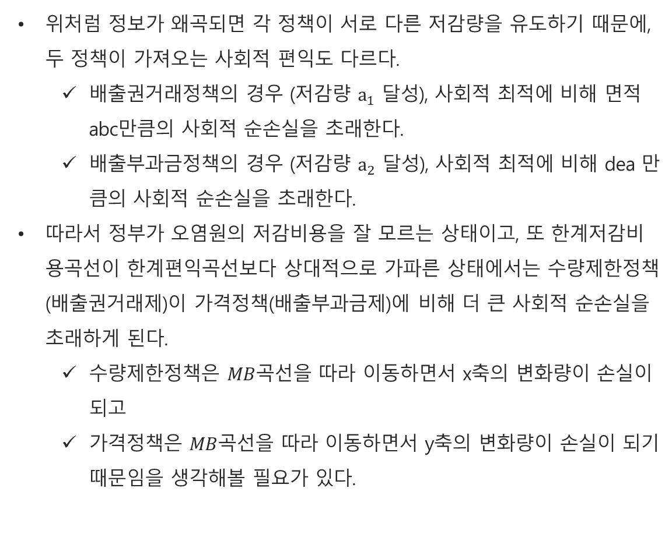
저감비용이 불확실한 경우 (한계저감비용곡선의 기울기가 가파를 때)
위처럼 정보가 왜곡되면 각 정책이 서로 다른 저감량을 유도하기 때문에, 두 정책이 가져오는 사회적 편익도 다르다.
  배출권거래정책의 경우 (저감량 $a_{1}$ 달성), 사회적 최적에 비해 면적 abc만큼의 사회적 순손실을 초래한다.
  배출부과금정책의 경우 (저감량 $a_{2}$ 달성), 사회적 최적에 비해 dea 만큼의 사회적 순손실을 초래한다.
따라서 정부가 오염원의 저감비용을 잘 모르는 상태이고, 또 한계저감비용곡선이 한계편익곡선보다 상대적으로 가파른 상태에서는 수량제한정책(배출권거래제)이 가격정책(배출부과금제)에 비해 더 큰 사회적 순손실을 초래하게 된다.
  수량제한정책은 $MB$곡선을 따라 이동하면서 x축의 변화량이 손실이 되고
  가격정책은 $MB$곡선을 따라 이동하면서 y축의 변화량이 손실이 되기 때문임을 생각해볼 필요가 있다.
$${MAC}_{A}$$
c
$${MAC}_{E}$$
d
a
b
e
$$MB$$
0

Slide 9
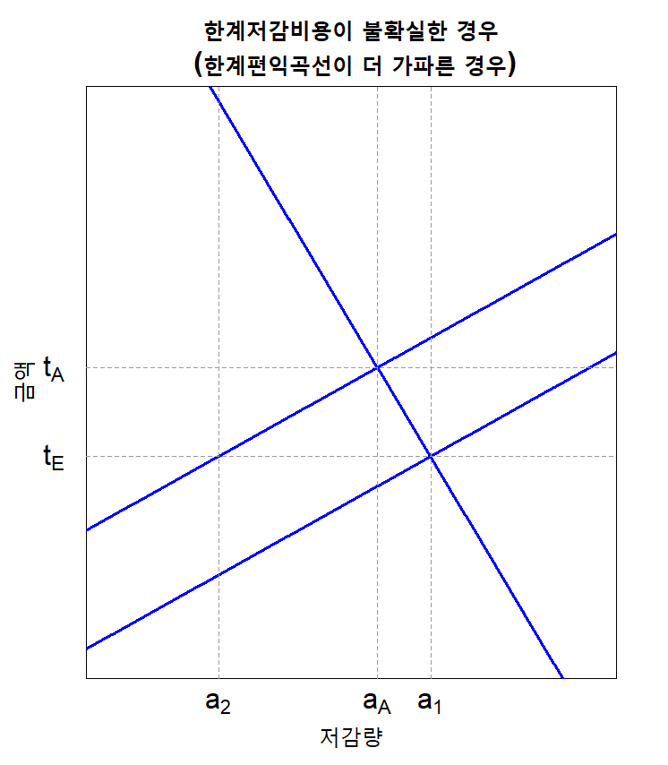

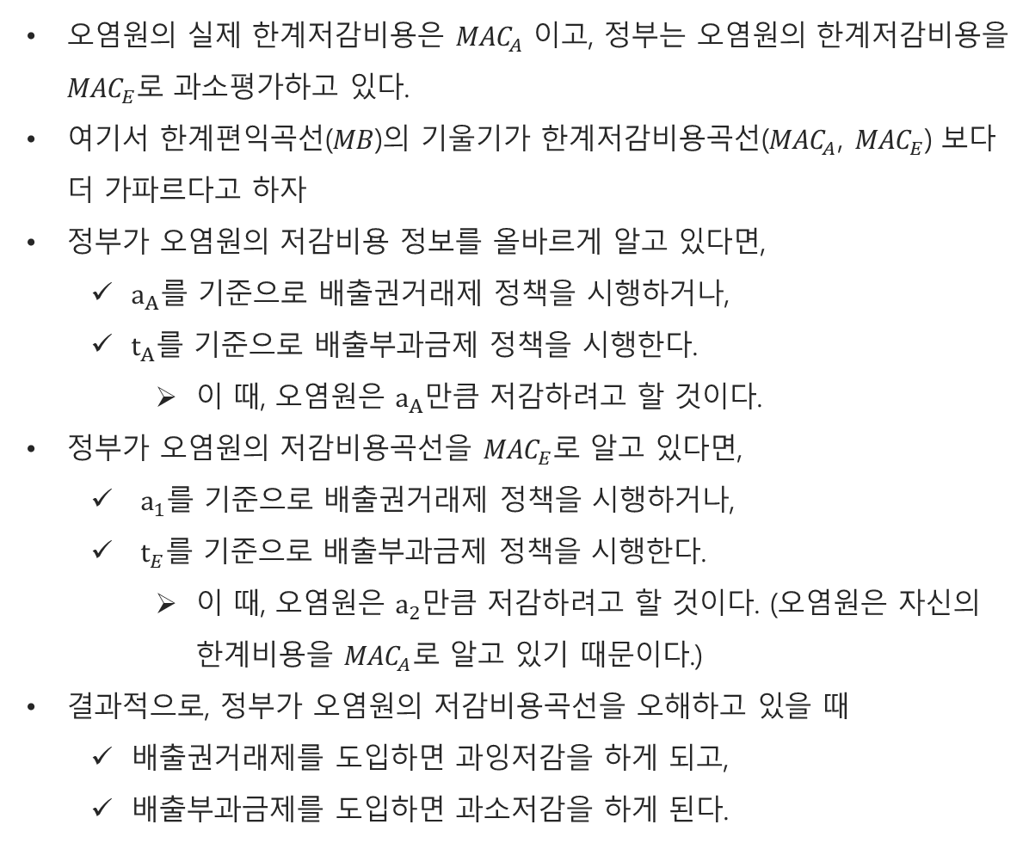


저감비용이 불확실한 경우 (한계편익곡선의 기울기가 가파를 때)
오염원의 실제 한계저감비용은 ${MAC}_{A}$ 이고, 정부는 오염원의 한계저감비용을 ${MAC}_{E}$로 과소평가하고 있다.
여기서 한계편익곡선($MB$)의 기울기가 한계저감비용곡선(${MAC}_{A}$, ${MAC}_{E}$) 보다 더 가파르다고 하자
정부가 오염원의 저감비용 정보를 올바르게 알고 있다면,
  $a_{A}$를 기준으로 배출권거래제 정책을 시행하거나,
  $t_{A}$를 기준으로 배출부과금제 정책을 시행한다.
    이 때, 오염원은 $a_{A}$만큼 저감하려고 할 것이다.
정부가 오염원의 저감비용곡선을 ${MAC}_{E}$로 알고 있다면,
  $a_{1}$를 기준으로 배출권거래제 정책을 시행하거나,
  $t_{E}$를 기준으로 배출부과금제 정책을 시행한다.
    이 때, 오염원은 $a_{2}$만큼 저감하려고 할 것이다. (오염원은 자신의 한계비용을 ${MAC}_{A}$로 알고 있기 때문이다.)
결과적으로, 정부가 오염원의 저감비용곡선을 오해하고 있을 때
  배출권거래제를 도입하면 과잉저감을 하게 되고,
  배출부과금제를 도입하면 과소저감을 하게 된다.
d
$${MAC}_{A}$$
c
a
$${MAC}_{E}$$
e
b
$$MB$$
0

Slide 10
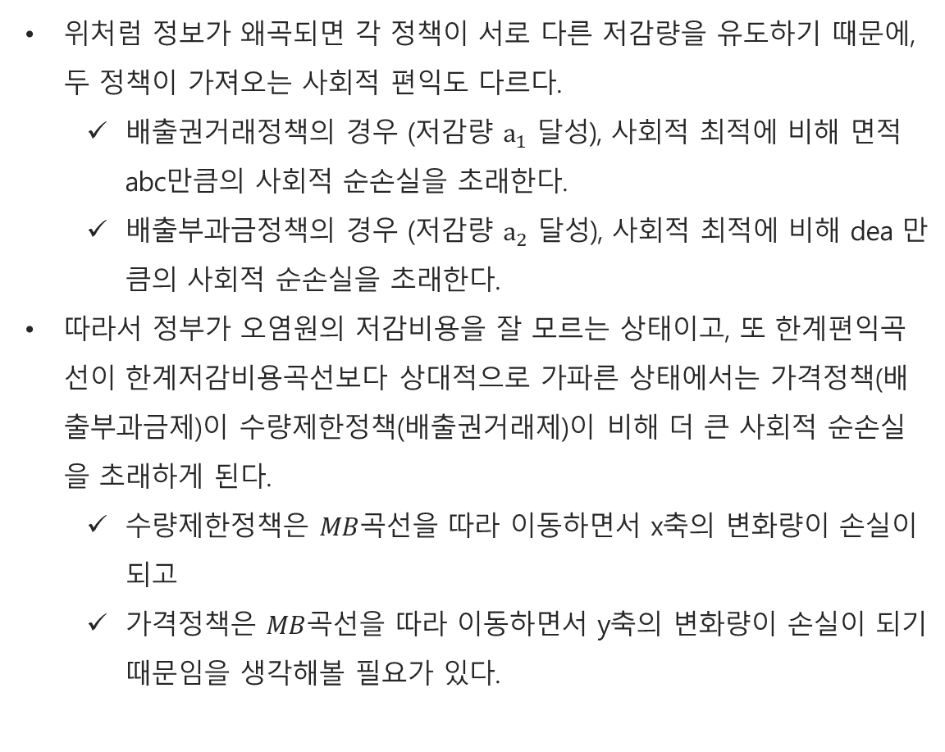
저감비용이 불확실한 경우 (한계편익곡선의 기울기가 가파를 때)
위처럼 정보가 왜곡되면 각 정책이 서로 다른 저감량을 유도하기 때문에, 두 정책이 가져오는 사회적 편익도 다르다.
  배출권거래정책의 경우 (저감량 $a_{1}$ 달성), 사회적 최적에 비해 면적 abc만큼의 사회적 순손실을 초래한다.
  배출부과금정책의 경우 (저감량 $a_{2}$ 달성), 사회적 최적에 비해 dea 만큼의 사회적 순손실을 초래한다.
따라서 정부가 오염원의 저감비용을 잘 모르는 상태이고, 또 한계편익곡선이 한계저감비용곡선보다 상대적으로 가파른 상태에서는 가격정책(배출부과금제)이 수량제한정책(배출권거래제)이 비해 더 큰 사회적 순손실을 초래하게 된다.
  수량제한정책은 $MB$곡선을 따라 이동하면서 x축의 변화량이 손실이 되고
  가격정책은 $MB$곡선을 따라 이동하면서 y축의 변화량이 손실이 되기 때문임을 생각해볼 필요가 있다.
d
$${MAC}_{A}$$
c
a
$${MAC}_{E}$$
e
b
$$MB$$
0

Slide 11
저감비용이 불확실한 경우
앞서 살펴본 대로 한계저감비용이 불확실할 경우 한계저감비용과 한계편익곡선의 기울기가 동일하지 않는 한 수량제한정책과 가격정책은 효율성 측면에서 동일하지 않다.
  두 곡선의 상대적 기울기에 따라 어느 한 정책이 효율성 측면에서 우수한 결과를 만들었다.
  (한계저감비용곡선 기울기 > 한계편익 곡선 기울기) 가격정책이 수량제한정책보다 효율적
  (한계편익곡선 기울기 > 한계저감비용곡선 기울기) 수량제한 정책이 가격정책보다 효율적
(Lecture 3의 한계피해곡선 자료 참고) 소음과 같은 공해는 다른 독성 오염물질에 비해 상대적으로 어느정도 까지는 감수할만하므로 한계편익곡선(혹은 한계피해곡선)의 기울기가 한계저감비용곡선보다 완만하다고 할 수 있다. 따라서 가격정책이 수량제한정책보다 효율적으로 작동할 수 있다.
(Lecture 3의 한계피해곡선 자료 참고) 한편, 독성이 매우 높은 치명적인 오염물질의 경우 배출량이 늘어나면서 오염의 피해가 급속히 증가하는 경향이 있으므로, 한계편익곡선(혹은 한계피해곡선)의 기울기가 한계저감비용곡선보다 가파른 경향이 있다. 따라서 수량제한정책이 가격정책보다 효율적으로 작동할 수 있다.

Slide 12
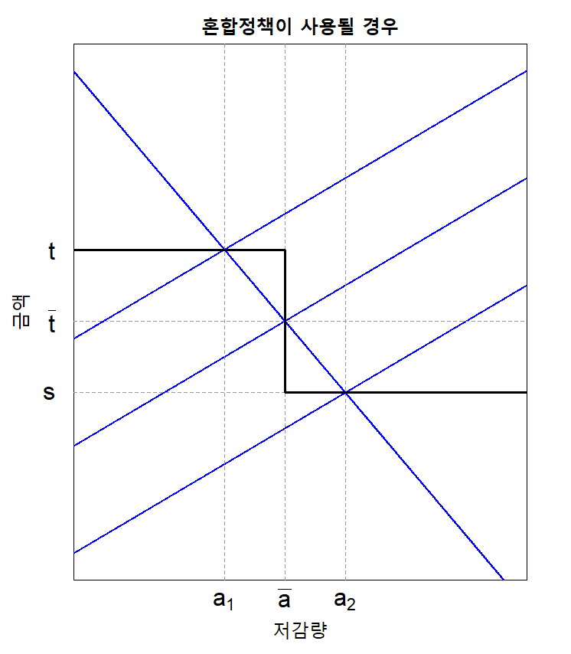
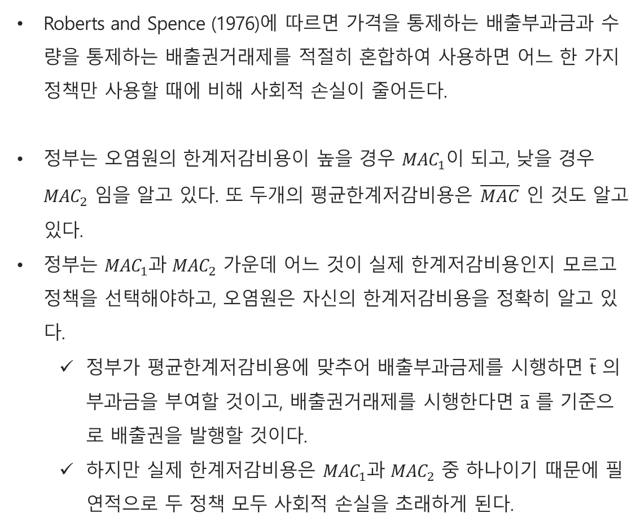



혼합정책을 사용하는 경우
Roberts and Spence (1976)에 따르면 가격을 통제하는 배출부과금과 수량을 통제하는 배출권거래제를 적절히 혼합하여 사용하면 어느 한 가지 정책만 사용할 때에 비해 사회적 손실이 줄어든다.
정부는 오염원의 한계저감비용이 높을 경우 ${MAC}_{1}$이 되고, 낮을 경우 ${MAC}_{2}$ 임을 알고 있다. 또 두개의 평균한계저감비용은 $\overline{MAC}$ 인 것도 알고 있다.
정부는 ${MAC}_{1}과$ ${MAC}_{2}$ 가운데 어느 것이 실제 한계저감비용인지 모르고 정책을 선택해야하고, 오염원은 자신의 한계저감비용을 정확히 알고 있다.
  정부가 평균한계저감비용에 맞추어 배출부과금제를 시행하면 $\overline{t}$ 의 부과금을 부여할 것이고, 배출권거래제를 시행한다면 $\overline{a}$ 를 기준으로 배출권을 발행할 것이다.
  하지만 실제 한계저감비용은 ${MAC}_{1}과$ ${MAC}_{2}$ 중 하나이기 때문에 필연적으로 두 정책 모두 사회적 손실을 초래하게 된다.
$${MAC}_{1}$$
$$\overline{MAC}$$
$${MAC}_{2}$$
$$MB$$

Slide 13
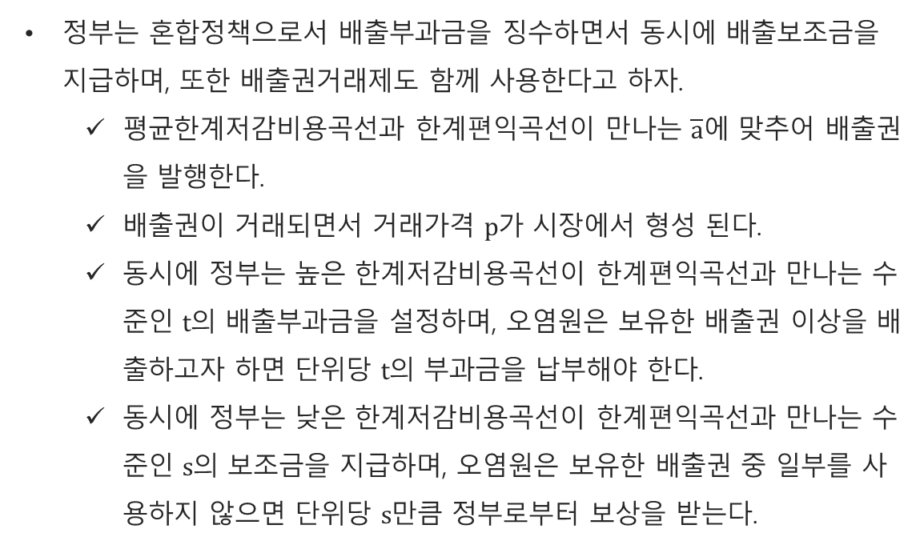
혼합정책을 사용하는 경우
정부는 혼합정책으로서 배출부과금을 징수하면서 동시에 배출보조금을 지급하며, 또한 배출권거래제도 함께 사용한다고 하자.
  평균한계저감비용곡선과 한계편익곡선이 만나는 $\overline{a}$에 맞추어 배출권을 발행한다.
  배출권이 거래되면서 거래가격 $p가$ 시장에서 형성 된다.
  동시에 정부는 높은 한계저감비용곡선이 한계편익곡선과 만나는 수준인 $t$의 배출부과금을 설정하며, 오염원은 보유한 배출권 이상을 배출하고자 하면 단위당 $t$의 부과금을 납부해야 한다.
  동시에 정부는 낮은 한계저감비용곡선이 한계편익곡선과 만나는 수준인 $s$의 보조금을 지급하며, 오염원은 보유한 배출권 중 일부를 사용하지 않으면 단위당 $s$만큼 정부로부터 보상을 받는다.
$${MAC}_{1}$$
$$\overline{MAC}$$
$${MAC}_{2}$$
$$MB$$

Slide 14
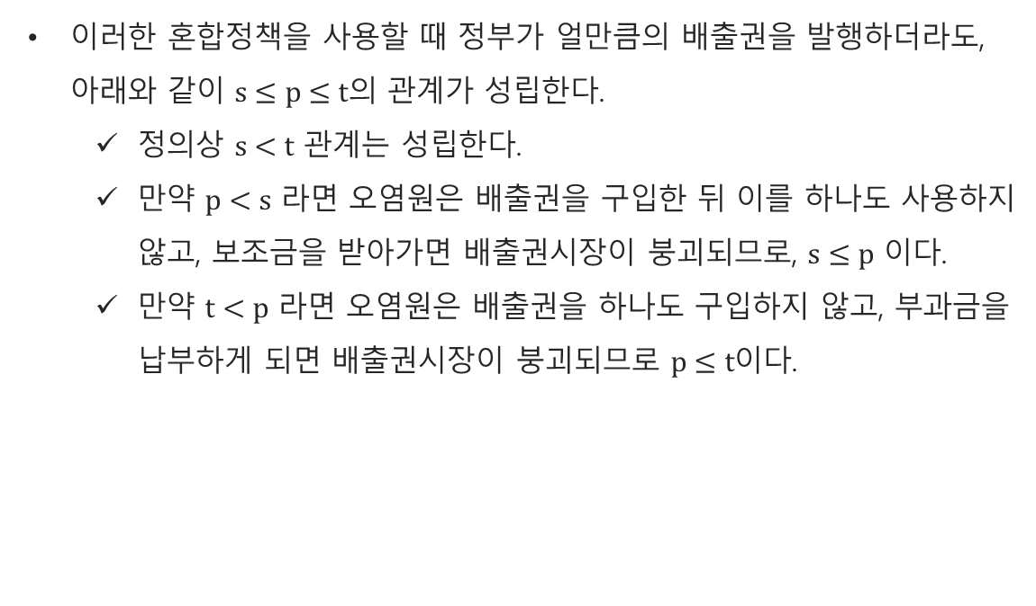
혼합정책을 사용하는 경우
이러한 혼합정책을 사용할 때 정부가 얼만큼의 배출권을 발행하더라도, 아래와 같이 $s≤p≤t$의 관계가 성립한다.
  정의상 $s<t$ 관계는 성립한다.
  만약 $p<s$ 라면 오염원은 배출권을 구입한 뒤 이를 하나도 사용하지 않고, 보조금을 받아가면 배출권시장이 붕괴되므로, $s≤p$ 이다.
  만약 $t<p$ 라면 오염원은 배출권을 하나도 구입하지 않고, 부과금을 납부하게 되면 배출권시장이 붕괴되므로 $p≤t$이다.
$${MAC}_{1}$$
$$\overline{MAC}$$
$${MAC}_{2}$$
$$MB$$

Slide 15

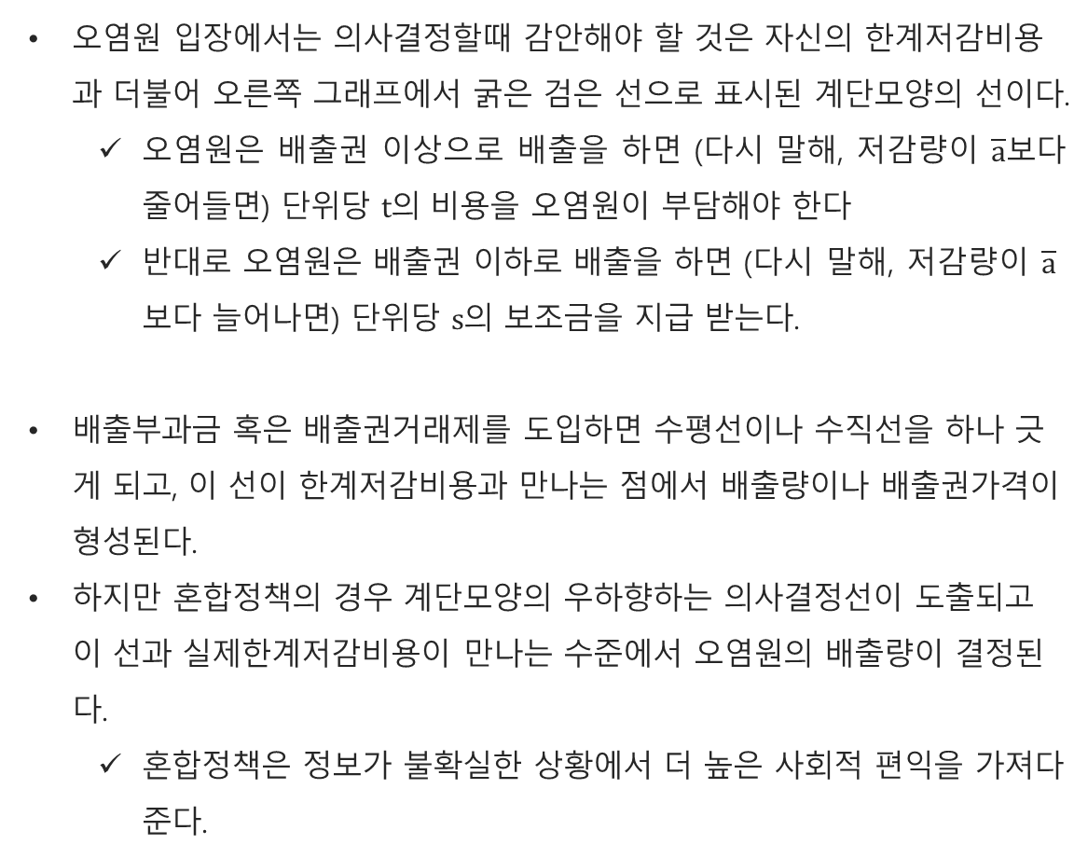
혼합정책을 사용하는 경우
오염원 입장에서는 의사결정할때 감안해야 할 것은 자신의 한계저감비용과 더불어 오른쪽 그래프에서 굵은 검은 선으로 표시된 계단모양의 선이다.
  오염원은 배출권 이상으로 배출을 하면 (다시 말해, 저감량이 $\overline{a}$보다 줄어들면) 단위당 $t$의 비용을 오염원이 부담해야 한다
  반대로 오염원은 배출권 이하로 배출을 하면 (다시 말해, 저감량이 $\overline{a}$보다 늘어나면) 단위당 $s$의 보조금을 지급 받는다.
배출부과금 혹은 배출권거래제를 도입하면 수평선이나 수직선을 하나 긋게 되고, 이 선이 한계저감비용과 만나는 점에서 배출량이나 배출권가격이 형성된다.
하지만 혼합정책의 경우 계단모양의 우하향하는 의사결정선이 도출되고 이 선과 실제한계저감비용이 만나는 수준에서 오염원의 배출량이 결정된다.
  혼합정책은 정보가 불확실한 상황에서 더 높은 사회적 편익을 가져다 준다.
$${MAC}_{1}$$
$$\overline{MAC}$$
$${MAC}_{2}$$
$$MB$$

Slide 16
Section 2. 불확실한 저감비용과
오염원의 전략적 행위

Slide 17
불확실한 저감비용과 오염원의 전략적 행위
앞서 살펴 본 대로 정부가 오염원(기업)의 저감비용에 대해 정확히 모르는 경우, 정부 나름대로 추정한 한계저감비용에 기초하여 환경정책을 입안할 수도 있지만, 저감비용을 오염원에게 직접 물어볼 수도 있다.
  오염원에게 저감비용에 관한 정보를 보고하도록 하고, 오염원이 저감비용을 정직하게 정부에게 보고한다면 저감비용의 불확실성으로 인한 문제는 발생하지 않는다.
  그러나 오염원 입장에서는 잘못된 저감비용 정보를 의도적으로 정부에게 보고하고, 이로부터 이득을 얻으려는 전략적 행위를 할 가능성이 있다.
    오염원은 정부가 선택한 정책에 따라 저감비용을 과장해서 보고하는 것이 유리할 수도 있고,
    반대로 저감비용을 축소해서 보고하는 것이 유리한 경우도 있다.

Slide 18
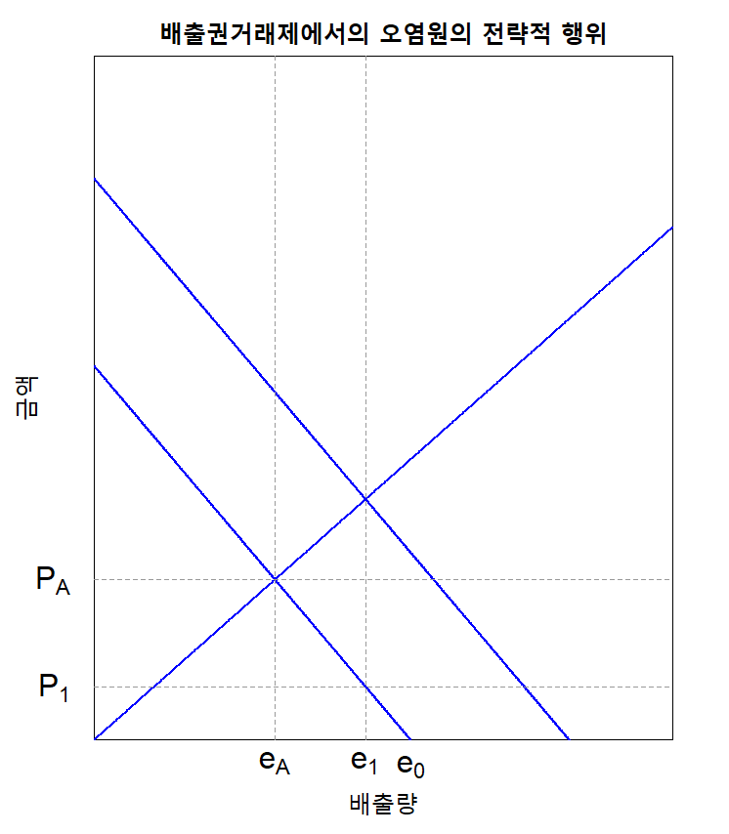

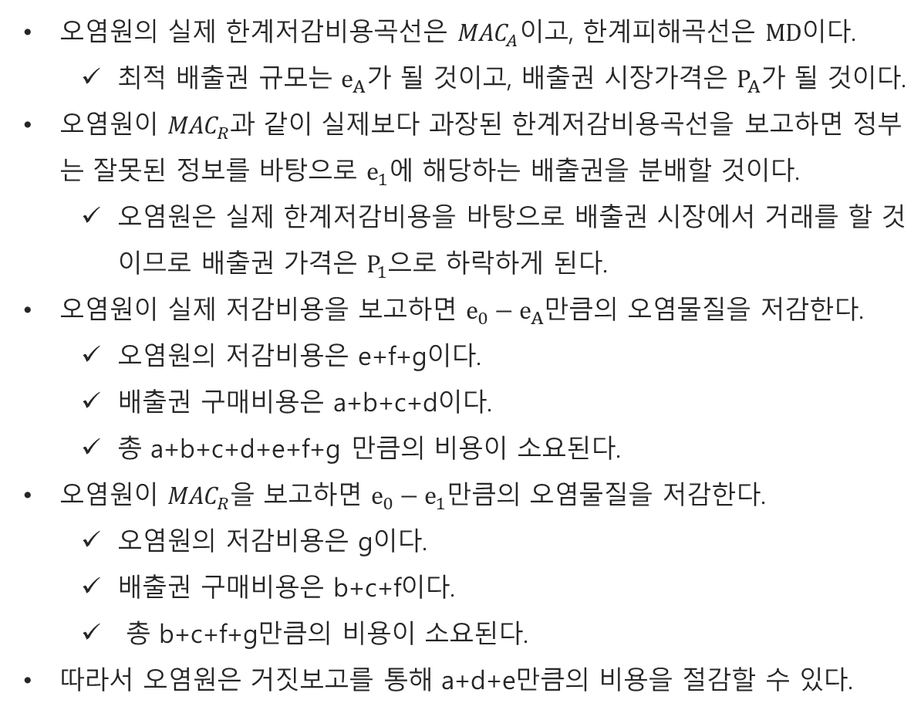

배출권거래제와 오염원의 전략적 행위: 저감비용의 과대보고
오염원의 실제 한계저감비용곡선은 ${MAC}_{A}$이고, 한계피해곡선은 $MD$이다.
  최적 배출권 규모는 $e_{A}$가 될 것이고, 배출권 시장가격은 $P_{A}$가 될 것이다.
오염원이 ${MAC}_{R}$과 같이 실제보다 과장된 한계저감비용곡선을 보고하면 정부는 잘못된 정보를 바탕으로 $e_{1}$에 해당하는 배출권을 분배할 것이다.
  오염원은 실제 한계저감비용을 바탕으로 배출권 시장에서 거래를 할 것이므로 배출권 가격은 $P_{1}$으로 하락하게 된다.
오염원이 실제 저감비용을 보고하면 $e_{0}−e_{A}$만큼의 오염물질을 저감한다.
  오염원의 저감비용은 e+f+g이다.
  배출권 구매비용은 a+b+c+d이다.
  총 a+b+c+d+e+f+g 만큼의 비용이 소요된다.
오염원이 ${MAC}_{R}$을 보고하면 $e_{0}−e_{1}$만큼의 오염물질을 저감한다.
  오염원의 저감비용은 g이다.
  배출권 구매비용은 b+c+f이다.
  총 b+c+f+g만큼의 비용이 소요된다.
따라서 오염원은 거짓보고를 통해 a+d+e만큼의 비용을 절감할 수 있다.
$${MAC}_{R}$$
$$MD$$
$${MAC}_{A}$$
a
d
e
b
c
f
g

Slide 19
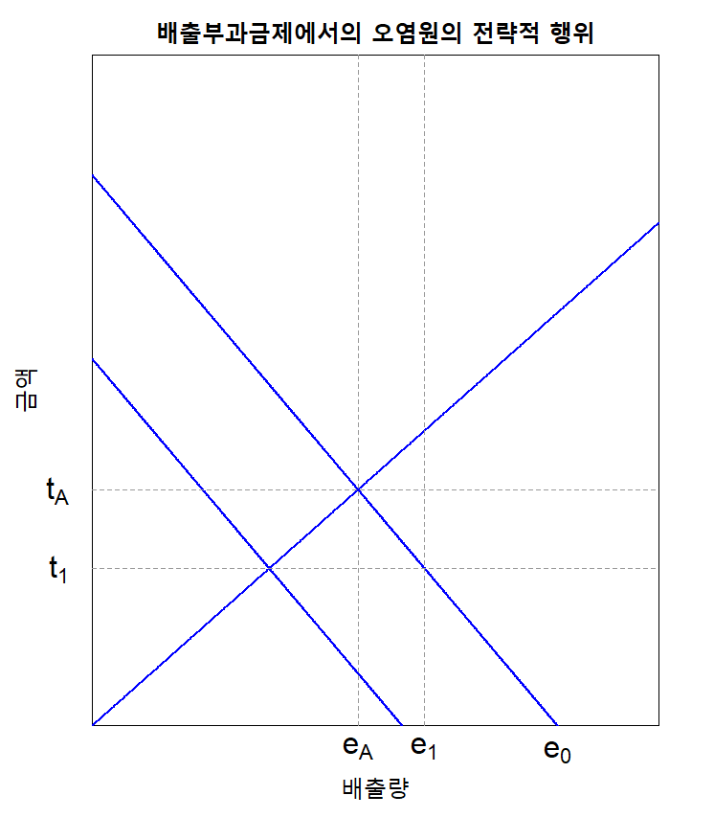

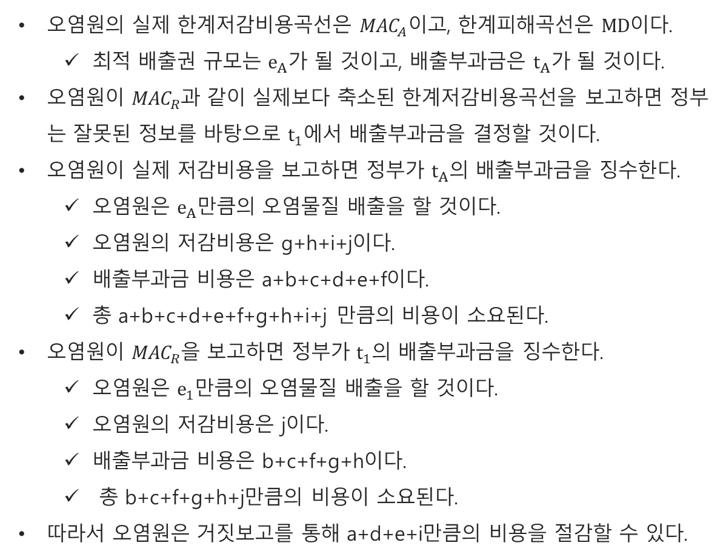


배출부과금제와 오염원의 전략적 행위: 저감비용의 과소보고
오염원의 실제 한계저감비용곡선은 ${MAC}_{A}$이고, 한계피해곡선은 $MD$이다.
  최적 배출권 규모는 $e_{A}$가 될 것이고, 배출부과금은 $t_{A}$가 될 것이다.
오염원이 ${MAC}_{R}$과 같이 실제보다 축소된 한계저감비용곡선을 보고하면 정부는 잘못된 정보를 바탕으로 $t_{1}$에서 배출부과금을 결정할 것이다.
오염원이 실제 저감비용을 보고하면 정부가 $t_{A}$의 배출부과금을 징수한다.
  오염원은 $e_{A}$만큼의 오염물질 배출을 할 것이다.
  오염원의 저감비용은 g+h+i+j이다.
  배출부과금 비용은 a+b+c+d+e+f이다.
  총 a+b+c+d+e+f+g+h+i+j 만큼의 비용이 소요된다.
오염원이 ${MAC}_{R}$을 보고하면 정부가 $t_{1}$의 배출부과금을 징수한다.
  오염원은 $e_{1}$만큼의 오염물질 배출을 할 것이다.
  오염원의 저감비용은 j이다.
  배출부과금 비용은 b+c+f+g+h이다.
  총 b+c+f+g+h+j만큼의 비용이 소요된다.
따라서 오염원은 거짓보고를 통해 a+d+e+i만큼의 비용을 절감할 수 있다.
$${MAC}_{A}$$
$$MD$$
$${MAC}_{R}$$
a
d
e
i
b
f
h
c
j
g

Slide 20
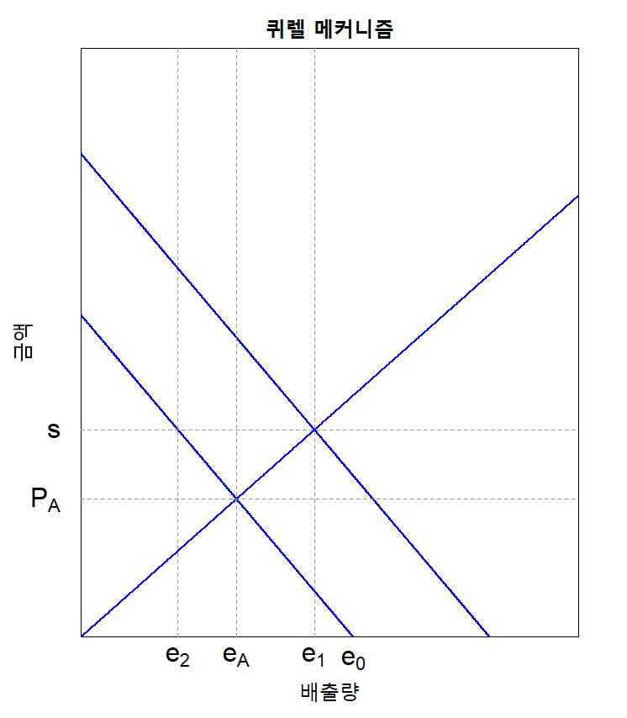
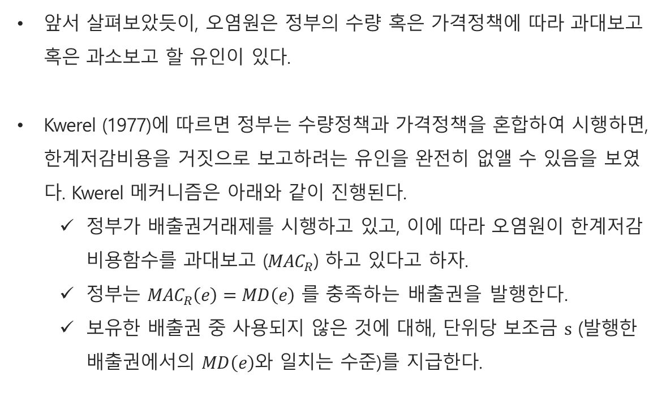

거짓보고 유인의 완전 제거: 퀴렐 메커니즘
앞서 살펴보았듯이, 오염원은 정부의 수량 혹은 가격정책에 따라 과대보고 혹은 과소보고 할 유인이 있다.
Kwerel (1977)에 따르면 정부는 수량정책과 가격정책을 혼합하여 시행하면, 한계저감비용을 거짓으로 보고하려는 유인을 완전히 없앨 수 있음을 보였다. Kwerel 메커니즘은 아래와 같이 진행된다.
  정부가 배출권거래제를 시행하고 있고, 이에 따라 오염원이 한계저감비용함수를 과대보고 (${MAC}_{R}$) 하고 있다고 하자.
  정부는 ${MAC}_{R}\left(e\right)=MD\left(e\right)$ 를 충족하는 배출권을 발행한다.
  보유한 배출권 중 사용되지 않은 것에 대해, 단위당 보조금 $s$ (발행한 배출권에서의 $MD\left(e\right)$와 일치는 수준)를 지급한다.
$${MAC}_{R}$$
$$MD$$
$${MAC}_{A}$$
a
g
d
h
e
b
f
i
k
c
j

Slide 21
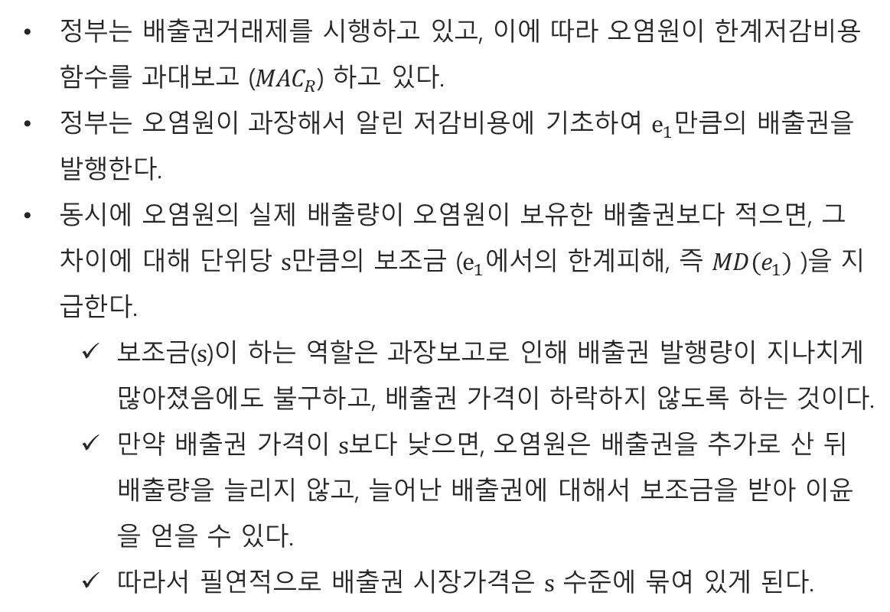
거짓보고 유인의 완전 제거: 퀴렐 메커니즘
정부는 배출권거래제를 시행하고 있고, 이에 따라 오염원이 한계저감비용함수를 과대보고 (${MAC}_{R}$) 하고 있다.
정부는 오염원이 과장해서 알린 저감비용에 기초하여 $e_{1}$만큼의 배출권을 발행한다.
동시에 오염원의 실제 배출량이 오염원이 보유한 배출권보다 적으면, 그 차이에 대해 단위당 $s$만큼의 보조금 ($e_{1}$에서의 한계피해, 즉 ${MD(e}_{1})$ )을 지급한다.
  보조금($s$)이 하는 역할은 과장보고로 인해 배출권 발행량이 지나치게 많아졌음에도 불구하고, 배출권 가격이 하락하지 않도록 하는 것이다.
  만약 배출권 가격이 $s$보다 낮으면, 오염원은 배출권을 추가로 산 뒤 배출량을 늘리지 않고, 늘어난 배출권에 대해서 보조금을 받아 이윤을 얻을 수 있다.
  따라서 필연적으로 배출권 시장가격은 $s$ 수준에 묶여 있게 된다.
$${MAC}_{R}$$
$$MD$$
$${MAC}_{A}$$
a
g
d
h
e
b
f
i
k
c
j

Slide 22
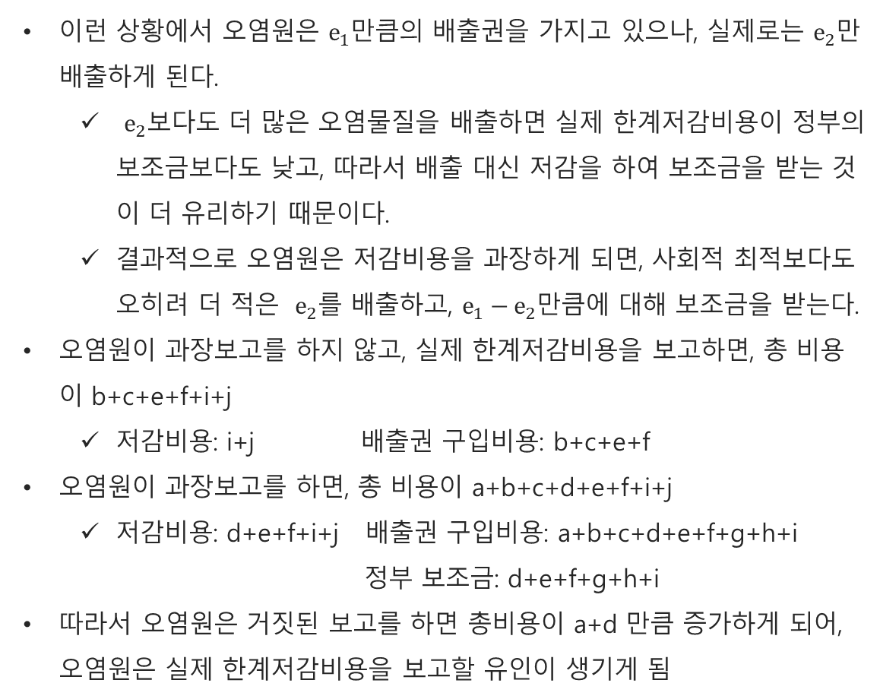
거짓보고 유인의 완전 제거: 퀴렐 메커니즘
이런 상황에서 오염원은 $e_{1}$만큼의 배출권을 가지고 있으나, 실제로는 $e_{2}$만 배출하게 된다.
  $e_{2}$보다도 더 많은 오염물질을 배출하면 실제 한계저감비용이 정부의 보조금보다도 낮고, 따라서 배출 대신 저감을 하여 보조금을 받는 것이 더 유리하기 때문이다.
  결과적으로 오염원은 저감비용을 과장하게 되면, 사회적 최적보다도 오히려 더 적은 $e_{2}$를 배출하고, $e_{1}−e_{2}$만큼에 대해 보조금을 받는다.
오염원이 과장보고를 하지 않고, 실제 한계저감비용을 보고하면, 총 비용이 b+c+e+f+i+j
  저감비용: i+j 배출권 구입비용: b+c+e+f
오염원이 과장보고를 하면, 총 비용이 a+b+c+d+e+f+i+j
  저감비용: d+e+f+i+j 배출권 구입비용: a+b+c+d+e+f+g+h+i
  정부 보조금: d+e+f+g+h+i
따라서 오염원은 거짓된 보고를 하면 총비용이 a+d 만큼 증가하게 되어, 오염원은 실제 한계저감비용을 보고할 유인이 생기게 됨
$${MAC}_{R}$$
$$MD$$
$${MAC}_{A}$$
a
g
d
h
e
b
f
i
k
c
j

Slide 23
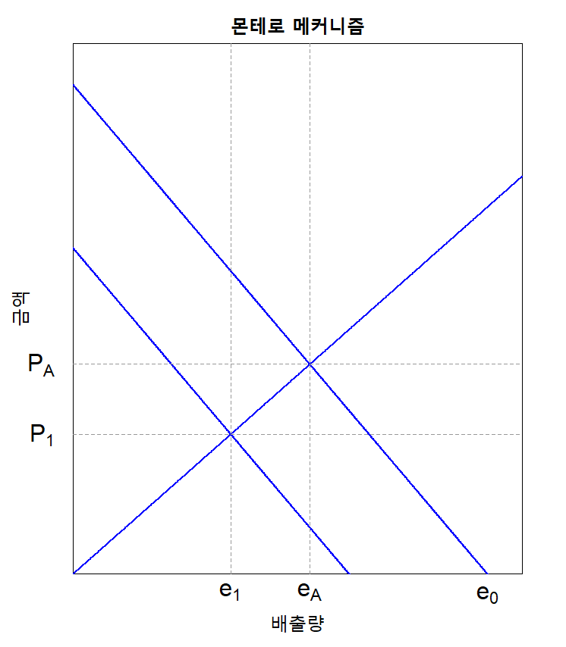
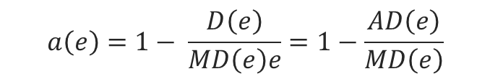
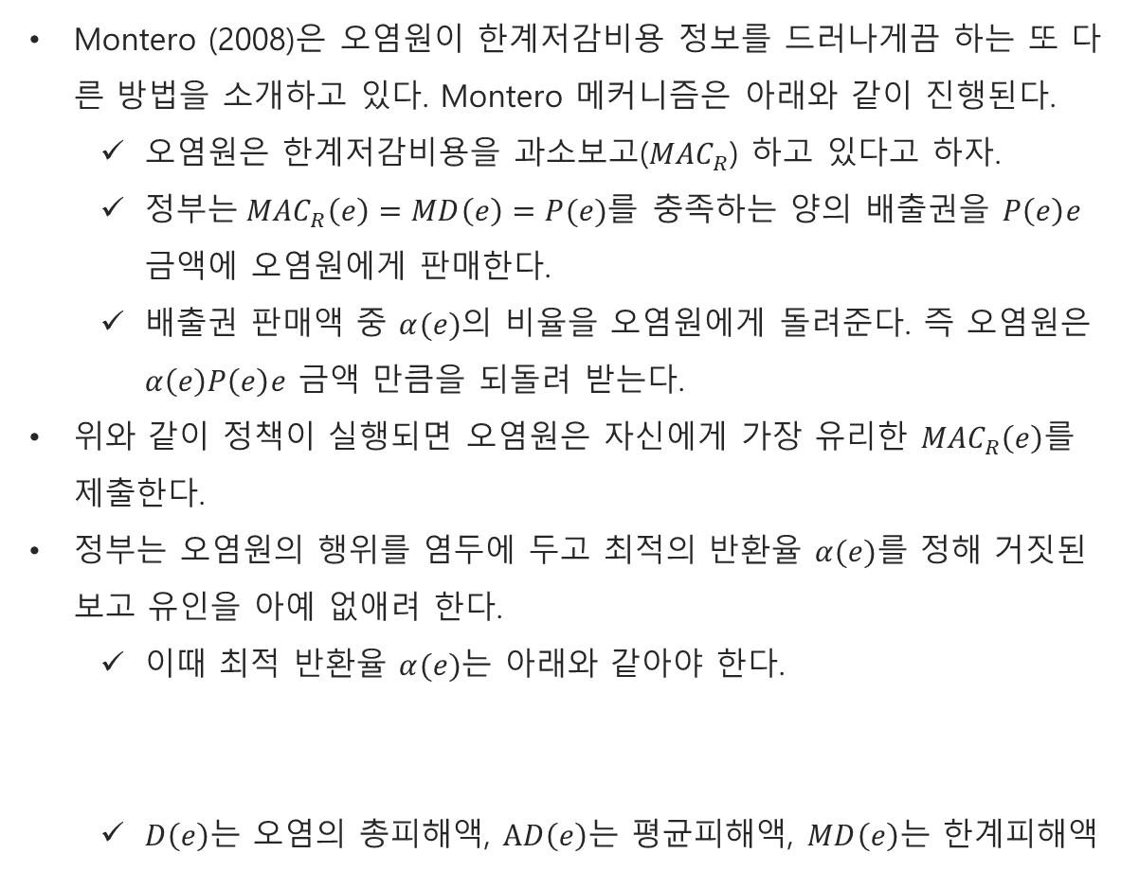
거짓보고 유인의 완전 제거: 몬테로 메커니즘
Montero (2008)은 오염원이 한계저감비용 정보를 드러나게끔 하는 또 다른 방법을 소개하고 있다. Montero 메커니즘은 아래와 같이 진행된다.
  오염원은 한계저감비용을 과소보고(${MAC}_{R}$) 하고 있다고 하자.
  정부는 ${MAC}_{R}\left(e\right)=MD\left(e\right)=P(e)$를 충족하는 양의 배출권을 $P\left(e\right)e$ 금액에 오염원에게 판매한다.
  배출권 판매액 중 $α(e)$의 비율을 오염원에게 돌려준다. 즉 오염원은 $α\left(e\right)P\left(e\right)e$ 금액 만큼을 되돌려 받는다.
위와 같이 정책이 실행되면 오염원은 자신에게 가장 유리한 ${MAC}_{R}\left(e\right)$를 제출한다.
정부는 오염원의 행위를 염두에 두고 최적의 반환율 $α(e)$를 정해 거짓된 보고 유인을 아예 없애려 한다.
  이때 최적 반환율 $α(e)$는 아래와 같아야 한다.
  $D\left(e\right)$는 오염의 총피해액, $AD\left(e\right)$는 평균피해액, $MD\left(e\right)는$ 한계피해액
$${MAC}_{A}$$
$$MD$$
$${MAC}_{R}$$
$$a\left(e\right)=1− \frac{D\left(e\right)}{MD\left(e\right)e}=1−\frac{AD\left(e\right)}{MD\left(e\right)}$$

Slide 24

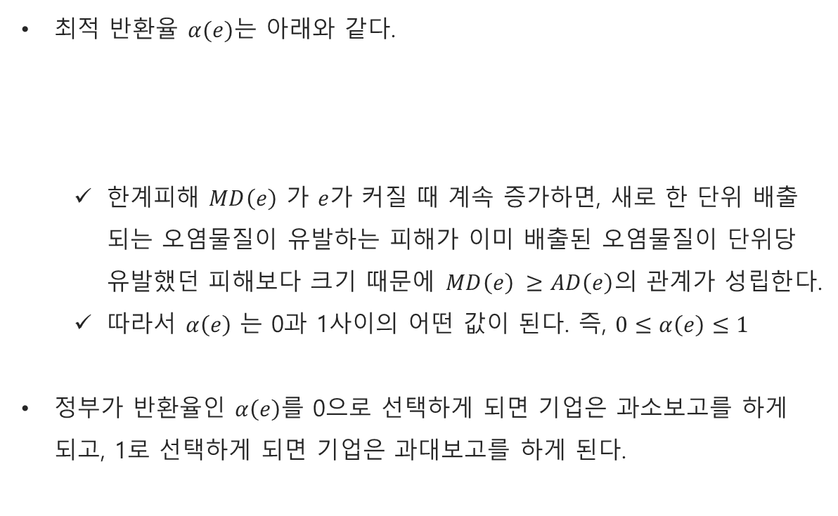
거짓보고 유인의 완전 제거: 몬테로 메커니즘
최적 반환율 $α(e)$는 아래와 같다.
  한계피해 $MD\left(e\right)$ 가 $e$가 커질 때 계속 증가하면, 새로 한 단위 배출되는 오염물질이 유발하는 피해가 이미 배출된 오염물질이 단위당 유발했던 피해보다 크기 때문에 $MD\left(e\right) ≥AD\left(e\right)$의 관계가 성립한다.
  따라서 $α\left(e\right)$ 는 0과 1사이의 어떤 값이 된다. 즉, $0≤α\left(e\right)≤1$
정부가 반환율인 $α\left(e\right)$를 0으로 선택하게 되면 기업은 과소보고를 하게 되고, 1로 선택하게 되면 기업은 과대보고를 하게 된다.
$$a\left(e\right)=1− \frac{D\left(e\right)}{MD\left(e\right)e}=1−\frac{AD\left(e\right)}{MD\left(e\right)}$$
$${MAC}_{A}$$
$$MD$$

Slide 25

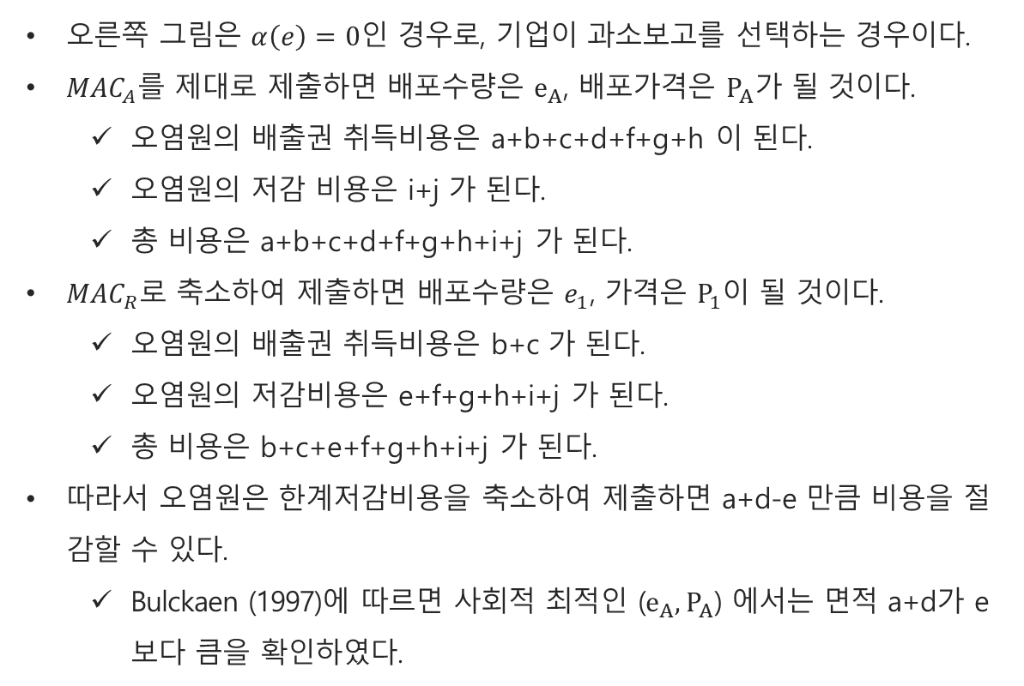
거짓보고 유인의 완전 제거: 몬테로 메커니즘
오른쪽 그림은 $α\left(e\right)=0$인 경우로, 기업이 과소보고를 선택하는 경우이다.
${MAC}_{A}$를 제대로 제출하면 배포수량은 $e_{A}$, 배포가격은 $P_{A}$가 될 것이다.
  오염원의 배출권 취득비용은 a+b+c+d+f+g+h 이 된다.
  오염원의 저감 비용은 i+j 가 된다.
  총 비용은 a+b+c+d+f+g+h+i+j 가 된다.
${MAC}_{R}$로 축소하여 제출하면 배포수량은 $e_{1}$, 가격은 $P_{1}$이 될 것이다.
  오염원의 배출권 취득비용은 b+c 가 된다.
  오염원의 저감비용은 e+f+g+h+i+j 가 된다.
  총 비용은 b+c+e+f+g+h+i+j 가 된다.
따라서 오염원은 한계저감비용을 축소하여 제출하면 a+d-e 만큼 비용을 절감할 수 있다.
  Bulckaen (1997)에 따르면 사회적 최적인 ($e_{A},P_{A}$) 에서는 면적 a+d가 e보다 큼을 확인하였다.
$α\left(e\right)=0$인 경우
$${MAC}_{A}$$
$$MD$$
$${MAC}_{R}$$
e
a
d
f
g
j
b
c
h
i

Slide 26

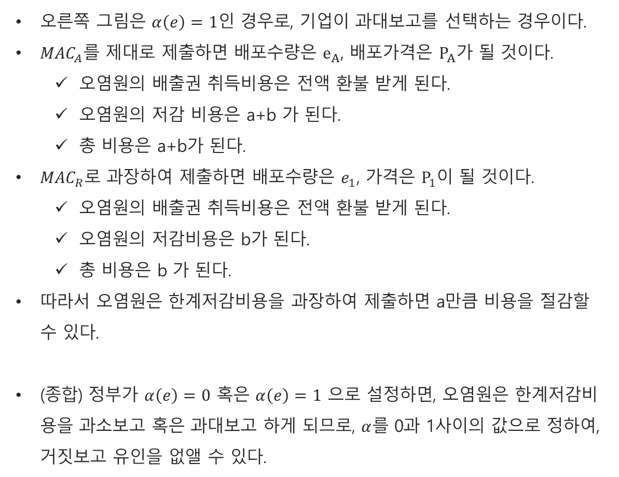

거짓보고 유인의 완전 제거: 몬테로 메커니즘
오른쪽 그림은 $α\left(e\right)=1$인 경우로, 기업이 과대보고를 선택하는 경우이다.
${MAC}_{A}$를 제대로 제출하면 배포수량은 $e_{A}$, 배포가격은 $P_{A}$가 될 것이다.
  오염원의 배출권 취득비용은 전액 환불 받게 된다.
  오염원의 저감 비용은 a+b 가 된다.
  총 비용은 a+b가 된다.
${MAC}_{R}$로 과장하여 제출하면 배포수량은 $e_{1}$, 가격은 $P_{1}$이 될 것이다.
  오염원의 배출권 취득비용은 전액 환불 받게 된다.
  오염원의 저감비용은 b가 된다.
  총 비용은 b 가 된다.
따라서 오염원은 한계저감비용을 과장하여 제출하면 a만큼 비용을 절감할 수 있다.
(종합) 정부가 $α\left(e\right)=0$ 혹은 $α\left(e\right)=1$ 으로 설정하면, 오염원은 한계저감비용을 과소보고 혹은 과대보고 하게 되므로, $α$를 0과 1사이의 값으로 정하여, 거짓보고 유인을 없앨 수 있다.
$α\left(e\right)=1$인 경우
$${MAC}_{R}$$
$$MD$$
$${MAC}_{A}$$
a
b

Slide 27
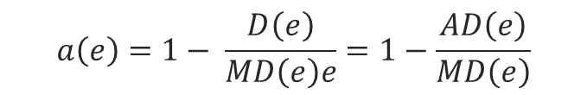
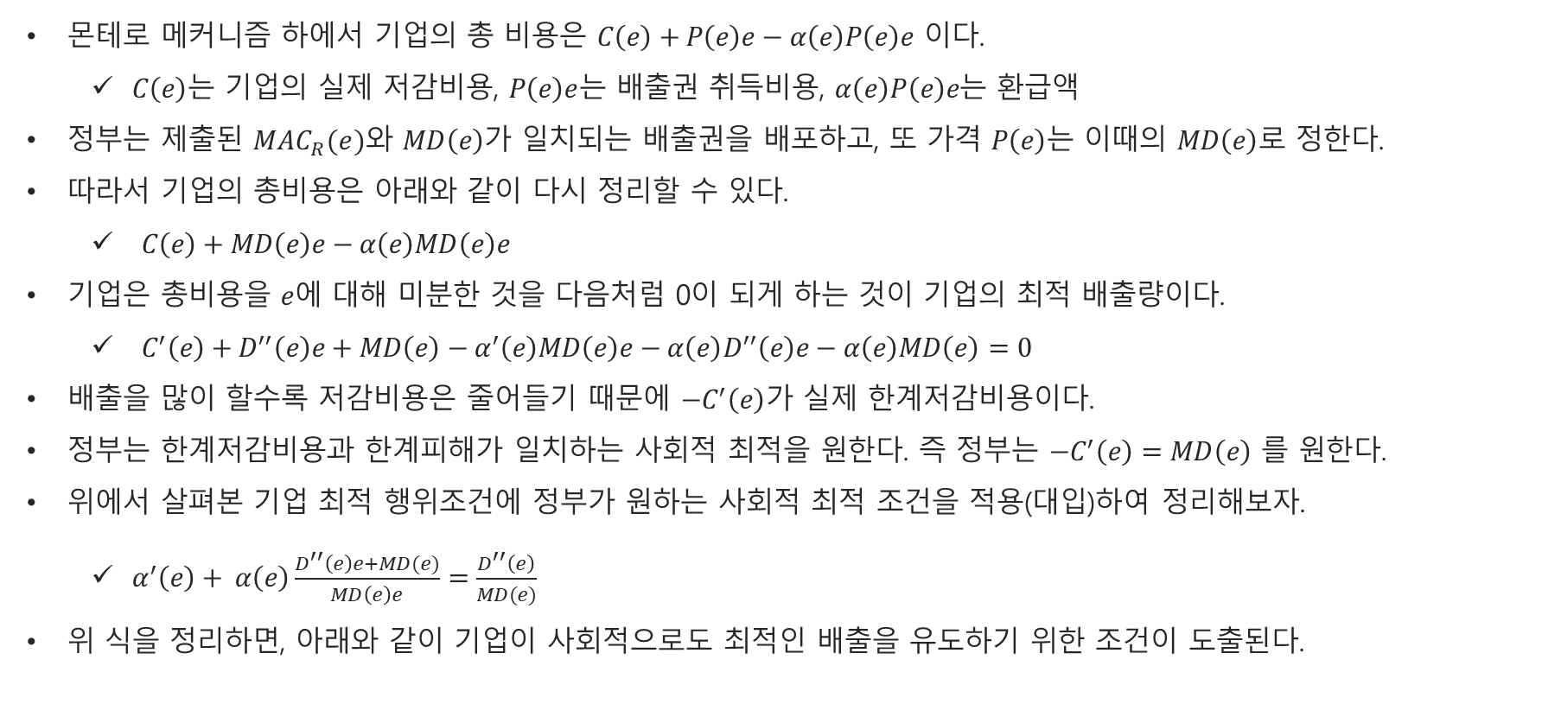
거짓보고 유인의 완전 제거: 몬테로 메커니즘
몬테로 메커니즘 하에서 기업의 총 비용은 $C\left(e\right)+P\left(e\right)e−α\left(e\right)P\left(e\right)e$ 이다.
  $C\left(e\right)$는 기업의 실제 저감비용, $P\left(e\right)e$는 배출권 취득비용, $α\left(e\right)P\left(e\right)e는$ 환급액
정부는 제출된 ${MAC}_{R}(e)$와 $MD\left(e\right)$가 일치되는 배출권을 배포하고, 또 가격 $P\left(e\right)$는 이때의 $MD\left(e\right)$로 정한다.
따라서 기업의 총비용은 아래와 같이 다시 정리할 수 있다.
  $C\left(e\right)+MD\left(e\right)e−α\left(e\right)MD\left(e\right)e$
기업은 총비용을 $e$에 대해 미분한 것을 다음처럼 0이 되게 하는 것이 기업의 최적 배출량이다.
  $C^{′}\left(e\right)+D^{′′}\left(e\right)e+MD\left(e\right)−α^{′}\left(e\right)MD\left(e\right)e−α\left(e\right)D^{′′}\left(e\right)e−α\left(e\right)MD\left(e\right)=0$
배출을 많이 할수록 저감비용은 줄어들기 때문에 ${−C}^{′}\left(e\right)$가 실제 한계저감비용이다.
정부는 한계저감비용과 한계피해가 일치하는 사회적 최적을 원한다. 즉 정부는 ${−C}^{′}\left(e\right)=MD\left(e\right)$ 를 원한다.
위에서 살펴본 기업 최적 행위조건에 정부가 원하는 사회적 최적 조건을 적용(대입)하여 정리해보자.
  $α^{′}\left(e\right)+ α\left(e\right)\frac{D^{′′}\left(e\right)e+MD(e)}{MD\left(e\right)e}=\frac{D^{′′}\left(e\right)}{MD(e)}$
위 식을 정리하면, 아래와 같이 기업이 사회적으로도 최적인 배출을 유도하기 위한 조건이 도출된다.
$$a\left(e\right)=1− \frac{D\left(e\right)}{MD\left(e\right)e}=1−\frac{AD\left(e\right)}{MD\left(e\right)}$$

Slide 28

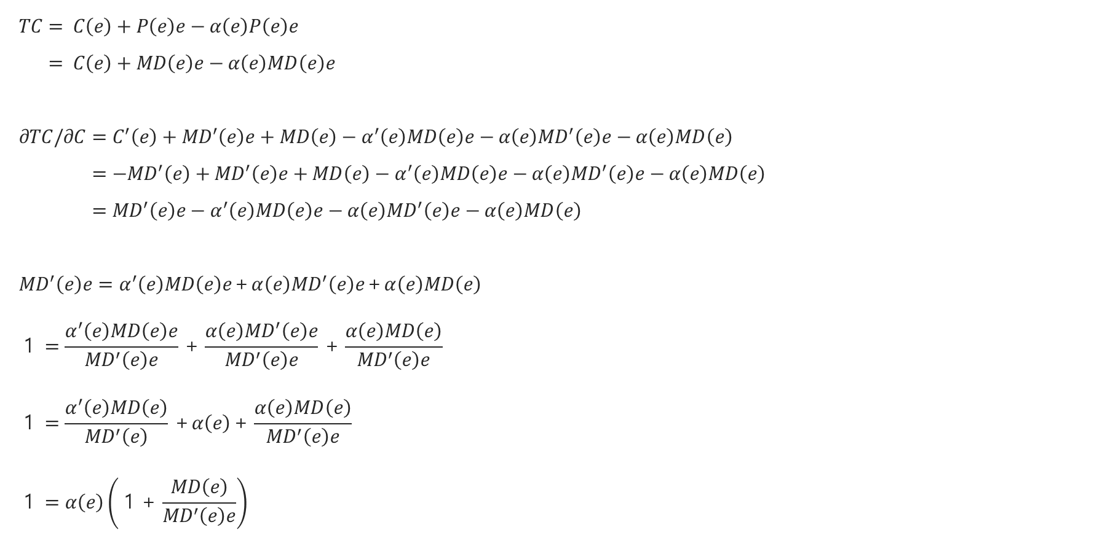


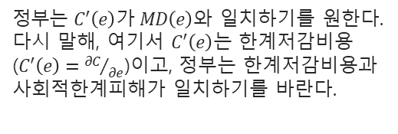
몬테로 메커니즘 수식 풀이
$$TC= C\left(e\right)+P\left(e\right)e−α\left(e\right)P\left(e\right)e$$
$$TC= C\left(e\right)+MD\left(e\right)e−α\left(e\right)MD\left(e\right)e$$
$$∂TC/∂C=C^{′}\left(e\right)+{MD}^{′}\left(e\right)e+MD\left(e\right)−α^{′}\left(e\right)MD\left(e\right)e−α\left(e\right){MD}^{′}\left(e\right)e−α\left(e\right)MD\left(e\right)$$
$$∂TC/∂C={−MD}^{′}\left(e\right)+{MD}^{′}\left(e\right)e+MD\left(e\right)−α^{′}\left(e\right)MD\left(e\right)e−α\left(e\right){MD}^{′}\left(e\right)e−α\left(e\right)MD\left(e\right)$$
$$∂TC/∂C={MD}^{′}\left(e\right)e−α^{′}\left(e\right)MD\left(e\right)e−α\left(e\right){MD}^{′}\left(e\right)e−α\left(e\right)MD\left(e\right)$$
$${MD}^{′}\left(e\right)e=α^{′}\left(e\right)MD\left(e\right)e＋α\left(e\right){MD}^{′}\left(e\right)e＋α\left(e\right)MD\left(e\right)$$
$$１=\frac{α^{′}\left(e\right)MD\left(e\right)e}{{MD}^{′}\left(e\right)e}＋\frac{α\left(e\right){MD}^{′}\left(e\right)e}{{MD}^{′}\left(e\right)e}＋\frac{α\left(e\right)MD\left(e\right)}{{MD}^{′}\left(e\right)e}$$
$$１=\frac{α^{′}\left(e\right)MD\left(e\right)}{{MD}^{′}\left(e\right)}＋α\left(e\right)＋\frac{α\left(e\right)MD\left(e\right)}{{MD}^{′}\left(e\right)e}$$
$$１=α\left(e\right)\left(１＋\frac{MD\left(e\right)}{{MD}^{′}\left(e\right)e}\right)$$
정부가 $P\left(e\right)$를 $MD\left(e\right)$로 정한다.
정부는 $C^{′}\left(e\right)$가 $MD\left(e\right)$와 일치하기를 원한다.
다시 말해, 여기서 $C^{′}\left(e\right)는$ 한계저감비용($C^{′}\left(e\right)={∂C}/{∂e}$)이고, 정부는 한계저감비용과 사회적한계피해가 일치하기를 바란다.
단순 식 정리
단순 식 정리
양변을 ${MD}^{′}\left(e\right)e$ 로 나눔
단순 식 정리
$α^{′}\left(e\right)≈0$ 이라는 가정과 함께 단순 식 정리

Slide 29





몬테로 메커니즘 수식 풀이
$\frac{MD\left(e\right)}{{MD}^{′}\left(e\right)e} =\frac{D(e)}{MD\left(e\right)e−D(e)}$
$$１=α\left(e\right)\left(1+\frac{D(e)}{MD\left(e\right)e−D(e)}\right)$$
$$１=α\left(e\right)\left(\frac{MD\left(e\right)e−D\left(e\right)+D(e)}{MD\left(e\right)e−D(e)}\right)$$
$$α\left(e\right)=\left(\frac{MD\left(e\right)e−D\left(e\right)}{MD\left(e\right)e}\right)$$
$$α\left(e\right)=1−\frac{D\left(e\right)}{MD\left(e\right)e}=1−\frac{AD\left(e\right)}{MD\left(e\right)}$$
$\frac{MD\left(e\right)}{{MD}^{′}\left(e\right)e} =\frac{D(e)}{MD\left(e\right)e−D(e)}$ 이라는 관계식을 활용
우선, 아래와 같이 $Z\left(e\right)$ 라는 함수를 생각해보자
$$Z\left(e\right)=MD\left(e\right)e−D(e)$$
$$\frac{∂Z(e)}{∂e}=Z^{′}\left(e\right)={MD}^{′}\left(e\right)e+MD\left(e\right)−D^{′}\left(e\right)$$
$$=Z^{′}\left(e\right)={MD}^{′}\left(e\right)e$$
빨간색 식의 좌변은 아래와 같이 정리할 수 있다.
$\frac{MD\left(e\right)}{{MD}^{′}\left(e\right)e}=\frac{D^{′}\left(e\right)}{Z^{′}\left(e\right)}=\frac{{dD\left(e\right)}/{de}}{{dZ\left(e\right)}/{de}}=\frac{dD\left(e\right)}{dZ\left(e\right)}$
빨간색 식의 우변은 아래와 같이 정리할 수 있다.
$\frac{D\left(e\right)}{MD\left(e\right)e−D(e)}=\frac{D\left(e\right)}{Z(e)}$
위에서 정리한 빨간색 식의 좌변과 우변을 아래와 같이 정리할 수 있다.
$\frac{dD\left(e\right)}{dZ\left(e\right)}=$ $\frac{D\left(e\right)}{Z(e)}$ → $\frac{dD\left(e\right)}{D(e)}=$ $\frac{dZ\left(e\right)}{Z(e)}$ → $\int{\frac{dD\left(e\right)}{D(e)}}=$ $\int{\frac{dZ\left(e\right)}{Z(e)}}$
→ $\ln{D(e)=}\ln{Z(e)}+C$ → $D(e)=e^{C}Z(e)=\overline{C}Z(e)$ ($e^{C}=$ $\overline{C}$)
위에서 $Z\left(e\right)=MD\left(e\right)e−D(e)$ 라고 하였으므로, 아래와 같이 정리할 수 있다.
$$D(e)=\overline{C}\left\{MD\left(e\right)e−D(e)\right\}$$
따라서 $\frac{dD\left(e\right)}{dZ\left(e\right)}=$ $\frac{D\left(e\right)}{Z(e)}=\frac{\overline{C}Z(e)}{Z(e)}=\overline{C}=\frac{D(e)}{MD\left(e\right)e−D(e)}$ 이므로, 결국 아래의 식이 성립함을 알 수 있다.
$$\frac{MD\left(e\right)}{{MD}^{′}\left(e\right)e} =\frac{D(e)}{MD\left(e\right)e−D(e)}$$
단순 식 정리
단순 식 정리
$D\left(e\right)=AD\left(e\right)e$이라는 관계식을 활용

Slide 30
Section 3. 배출량에 대한 감시가
불가능할 경우의 오염규제

Slide 31
배출량에 대한 감시의 불가능성
Section 1과 2에서는 정부가 오염원이 실제로 어느 정도의 오염물질을 배출하는지는 정확히 감시할 수 있지만, 저감비용을 알지 못할 때 발생하는 문제를 살펴보았다.
  정보경제학에서는 이를 숨겨진 정보가 있는 상황이라고 한다.
비점원오염의 경우 오염원의 배출량 자체를 정확히 계측할 수가 없다.
  정부가 배출상한을 정하여도 오염원들이 실제 지키는지 확인할 수가 없으므로, 과잉배출이 나타난다.
  정보경제학에서는 이처럼 오염원에 대한 정보의 부재 때문이라기보다는 오염원이 행하는 행위를 관측할 수 없기 때문에 오염원이 전략적으로 행동하여 발생하는 문제를 숨겨진 행위로 인한 문제 혹은 도덕적 해이라고 한다.

Slide 32
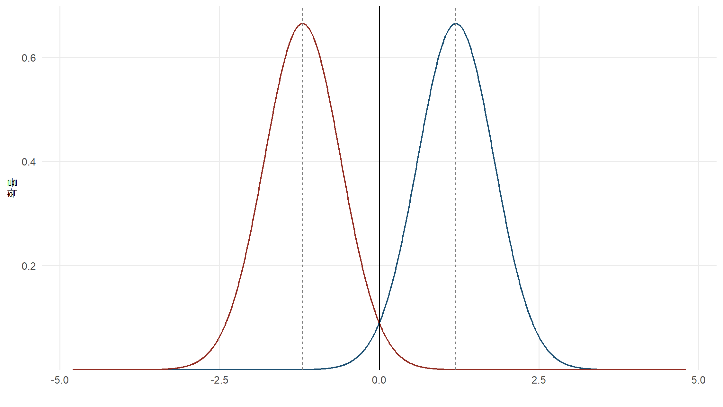
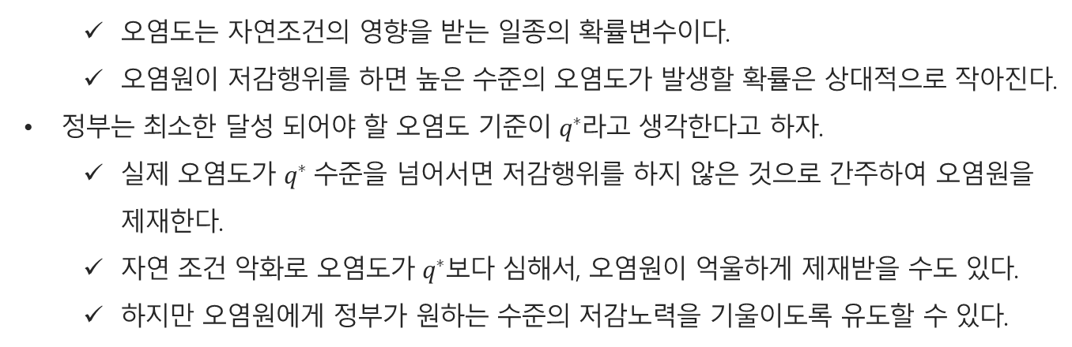

오염도와 배출량 간의 관계
수질오염에 영향을 주는 어떤 비점원오염이 있고, 정부는 오염물질의 배출량을 파악하는 것이 불가능하다고 하자.
배출량 기준의 대안으로 오염도 기준의 정책을 시행하고자 하여도, 오염도는 오염원의 배출량과 함께 자연조건에 의해서도 영향을 받는다.
  따라서 정부가 오염도를 계측하여도 오염원의 배출량을 정확히 파악하는 것은 불가능하다.
  다만 자연조건이 동일하다면, 오염원의 배출량이 적을 경우 오염도가 적게 나타난다.
(오른쪽 그림) 좌측 그래프는 오염원이 저감행위를 할 경우의 오염도 발생 확률이고, 우측 그래프는 저감행위를 하지 않을 경우의 오염도 발생 확률이다.
  오염도는 자연조건의 영향을 받는 일종의 확률변수이다.
  오염원이 저감행위를 하면 높은 수준의 오염도가 발생할 확률은 상대적으로 작아진다.
정부는 최소한 달성 되어야 할 오염도 기준이 $q^{∗}$라고 생각한다고 하자.
  실제 오염도가 $q^{∗}$ 수준을 넘어서면 저감행위를 하지 않은 것으로 간주하여 오염원을 제재한다.
  자연 조건 악화로 오염도가 $q^{∗}보$다 심해서, 오염원이 억울하게 제재받을 수도 있다.
  하지만 오염원에게 정부가 원하는 수준의 저감노력을 기울이도록 유도할 수 있다.
저감행위를 할 경우의
오염도 발생 확률
저감행위를 안 할 경우의
오염도 발생 확률
$$q^{∗}$$
오염도

Slide 33
배출량에 대한 감시가 불가능할 경우 오염규제 예시
오염원은 저감행위를 전혀 하지 않는 경우와 특정 수준의 저감행위를 하는 경우 둘 중 하나를 선택한다.
  저감비용은 50만원이 소요된다.
  기상조건은 50%의 확률로 좋을 수도 있고, 나쁠 수도 있다.
  저감행위를 하지 않을 때, 기상조건이 좋으면 1.0ppm, 기상조건이 나쁘면 2.0ppm 이 된다.
  저감행위를 할 때, 기상조건이 좋으면 0.5ppm, 기상조건이 나쁘면 1.0ppm 이 된다
오염원의 행위 기상조건 | 저감행위 안 함 | 저감행위 함
좋음 | 1.0ppm | 0.5ppm
나쁨 | 2.0ppm | 1.0ppm
오염도에 따라 사회적 편익은 아래와 같다.
오염원의 행위 기상조건 | 저감행위 안 함 | 저감행위 함
좋음 | 100만원 | 150만원
나쁨 | 0원 | 100만원

Slide 34
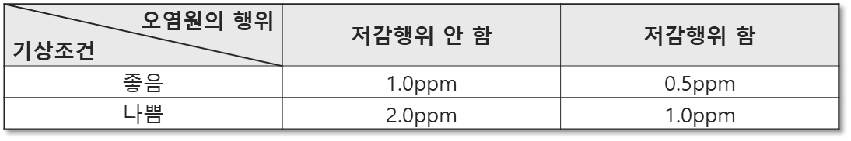
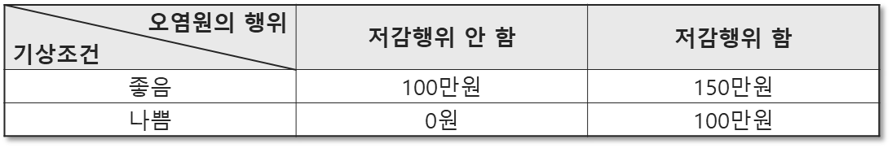
배출량에 대한 감시가 불가능할 경우 오염규제 예시
<주어진 상황>
위 상황에서 각각의 경우에 대해 사회 전체에서 발생하는 순편익의 기댓값을 구해보자.
항목 오염원의 행위 | 저감비용 외 사회적 편익의 기댓값 | 저감비용 | 기대 순편익
저감행위 안함 | 0.5*100+0.5*0 = 50만원 | 0 | 50만원
저감행위 함 | 0.5*150+0.5*100 = 125만원 | 50만원 | 75만원
오염원이 저감행위를 할 때의 사회적 순편익이 더 크기 때문에, 정부는 오염원이 저감행위를 하기를 원한다.
  이 때 정부가 오염원의 배출량을 확인할 수 없으므로, 배출상한 및 배출부과금제는 의미가 없다.

Slide 35
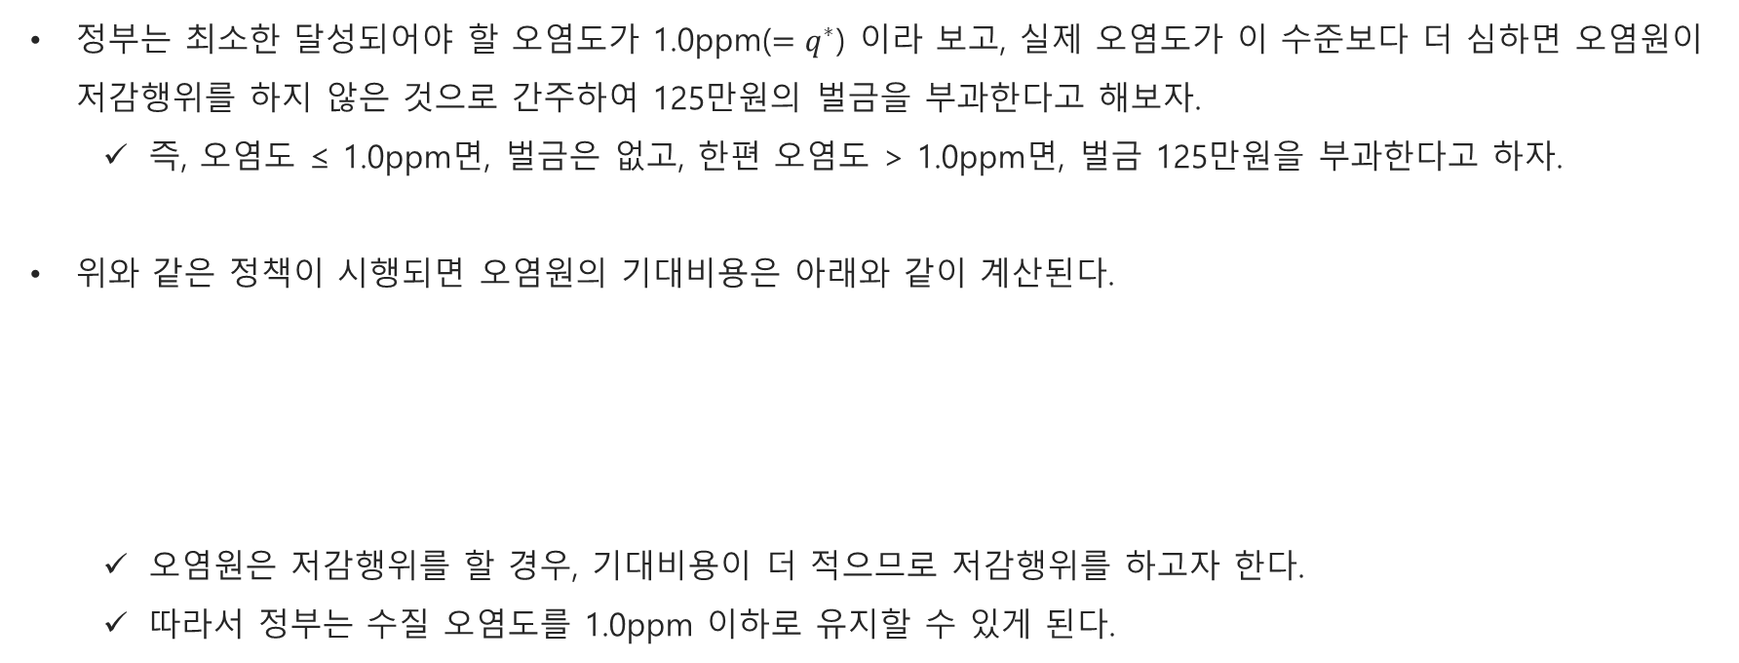
배출량에 대한 감시가 불가능할 경우 오염규제 예시
<주어진 상황>
정부는 최소한 달성되어야 할 오염도가 1.0ppm(${=q}^{∗}$) 이라 보고, 실제 오염도가 이 수준보다 더 심하면 오염원이 저감행위를 하지 않은 것으로 간주하여 125만원의 벌금을 부과한다고 해보자.
  즉, 오염도 ≤ 1.0ppm면, 벌금은 없고, 한편 오염도 > 1.0ppm면, 벌금 125만원을 부과한다고 하자.
위와 같은 정책이 시행되면 오염원의 기대비용은 아래와 같이 계산된다.
  오염원은 저감행위를 할 경우, 기대비용이 더 적으므로 저감행위를 하고자 한다.
  따라서 정부는 수질 오염도를 1.0ppm 이하로 유지할 수 있게 된다.
항목 오염원의 행위 | 벌금의 기댓값 | 저감비용 | 총 기대비용
저감행위 안함 | 0.5*125+0.5*0 = 62.5만원 | 0 | 62.5만원
저감행위 함 | 0.5*0+0.5*0 = 0 | 50만원 | 50만원

Slide 36
배출량에 대한 감시가 불가능할 경우 오염규제 예시
앞서, 정부는 오염원의 배출량을 정확히 계측할 수 없는 상황에서도 사용할 수 있는 정책수단을 배웠다.
  다만 현실에서는 훨씬 상황이 복잡하므로, 정책수단 또한 더욱 복잡해질 수 밖에 없다.
이보다 복잡한 현실을 반영한 하나의 예로, 다수의 오염원이 존재하고, 정부는 오염원들의 배출량을 계측할 수 없는 상황을 가정해보자.
  다수 오염원이 있음에도 불구하고, 앞서 배운 오염도와 연계한 정책을 시행하여 지역 전체의 벌금을 결정했다고 하자.
  오염원 가운데 누가 더 많이 배출했는지 알 수 없기 때문에, 전체 벌금액을 오염원의 수대로 일률적으로 부과한다고 하자.
  이때 개별 오염원 입장에서는 자신이 배출량을 늘려도, 전체 벌금액의 일부만을 내면 되기 때문에, 모든 오염원은 무임승차의 유인이 생긴다.
  따라서 다수의 오염원이 개입되면, 무임승차욕구를 없애기 위해서는 벌금이 훨씬 커져야 한다.

Slide 37
Thank you

